Slide 1
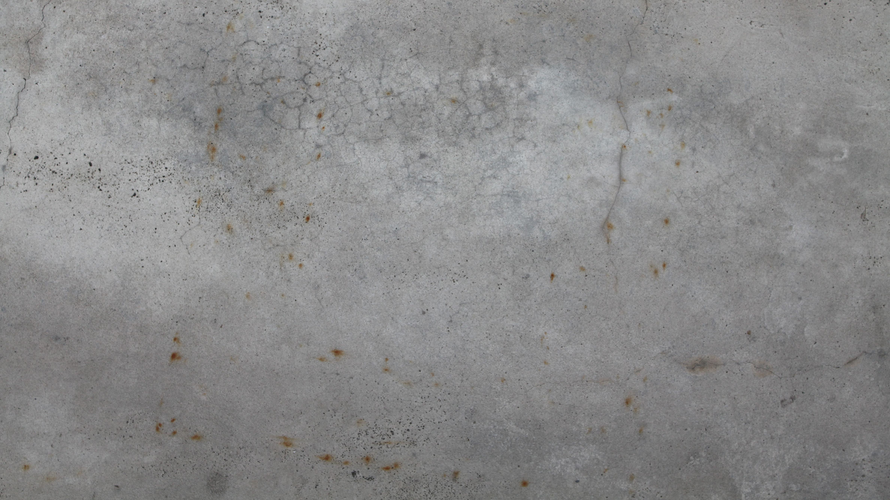

学校名称：广东工业大学
指导老师：杨志景
报告人：陈以勒
毕业设计答辩
信息工程学院信息工程专业
《基于Python的人脸识别系统设计与实现》

Slide 2
01
选题背景
CONTENTS
02
作品概述
03
制作过程
04
作品展示
05
总结回顾

Slide 3
NO.1
选题背景

Slide 4
NO.1
选题背景
随着科技的发展，人类社会对人工智能的渴望程度越来越大。人工智能的发展可以提供我们极大的便利。特别是可检测和识别人脸的计算机或者手机可以应用于各种任务中。

Slide 5
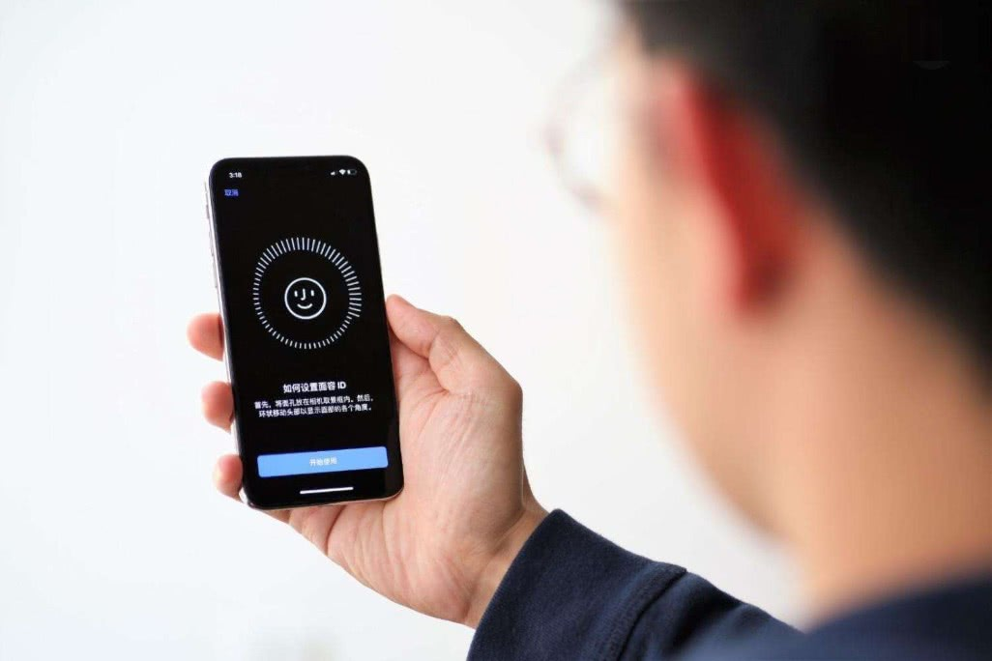
NO.1
选题背景
手机解锁
通过人脸识别来解锁手机，免去了输入密码这一经常重复下，比较麻烦的操作。
现今在大部分新款手机上都会有这个功能，比如苹果公司在iphoneX系列就增加了这个功能。

Slide 6
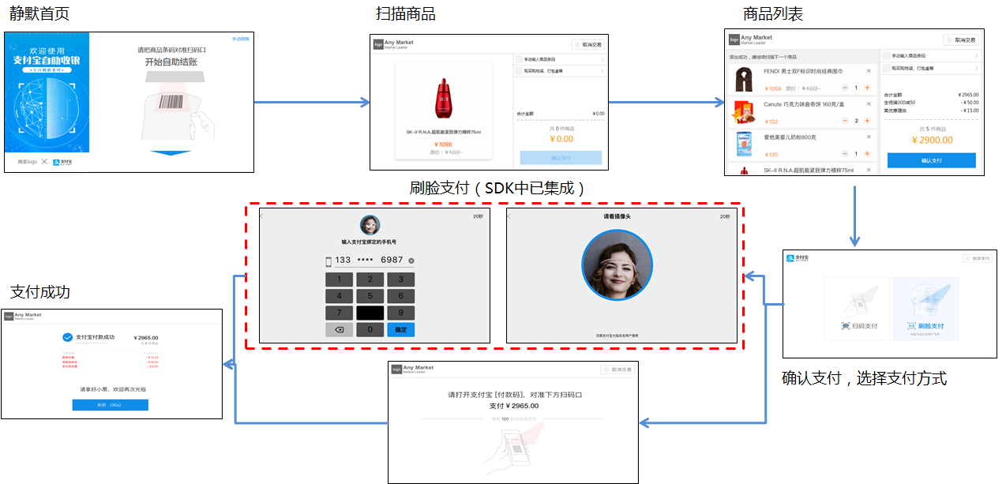
NO.1
选题背景
支付宝的刷脸支付

Slide 7
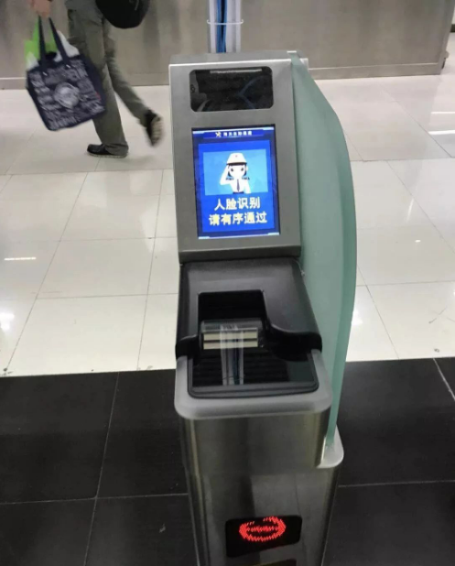
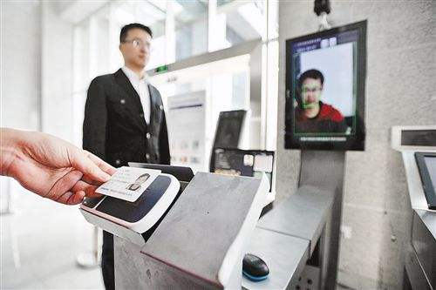
NO.1
选题背景
上班出入公司
出入境安检

Slide 8
NO.1
选题背景
可以看到，目前的人脸识别系统已经达到了一定的成熟程度，实现人脸识别的方法也各式各样，特别是有各种训练好的模型我们可以直接调用，比如opencv自带的人脸识别模型，dlib的模型等等。或者可以直接调用百度人脸识别的API直接使用。
虽然目前的机器识别系统已经达到了一定的成熟程度，但是在实际应用上还是存在着许多问题，各种变化影响人脸识别的准确性，比如光照方向不同时、表情变化时、随着年龄增大脸部变化等等...
所以目前的系统距离人类感知系统的能力还很远。

Slide 9
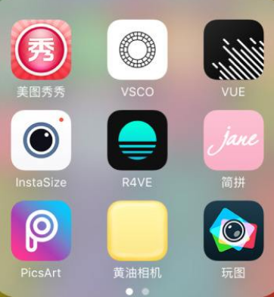
NO.1
选题背景
同时，因为生活水平在不断的提高，我们不再满足于物资生活，精神需求也越来越广泛，比如我们更追求外表的美观。以至于现在市面上出现各种类型的PS软件。人们可以借助此类软件来处理自己的皮肤，或者身材，实际上就是使用了相应的图像处理技术来美化人脸或者身材，能展现更美丽的自己，这受众多女性朋友的青睐。

Slide 10
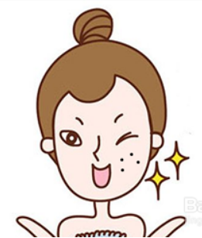
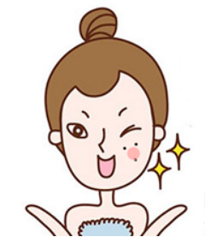
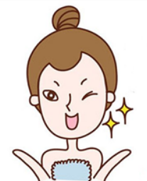
NO.1
选题背景
与此同时，随着数码相机的发展，用相机拍下的照片的像素，或者说分辨率也越来越高，以至于能够清晰的展示出人脸的各个细节，当然包括了青春痘、雀斑、皱纹等等，这就暴露了一些人们不想暴露的点。
因为爱美是人的本性，所以在得到这些照片后，大部分女性朋友都会在PS软件上重新进行美化处理，但是PS过程是相当繁琐和枯燥的，如果需要PS多张人脸，则需要重复一样的步骤，这真的十分浪费时间。

Slide 11
NO.2
作品概述

Slide 12
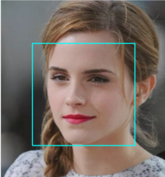
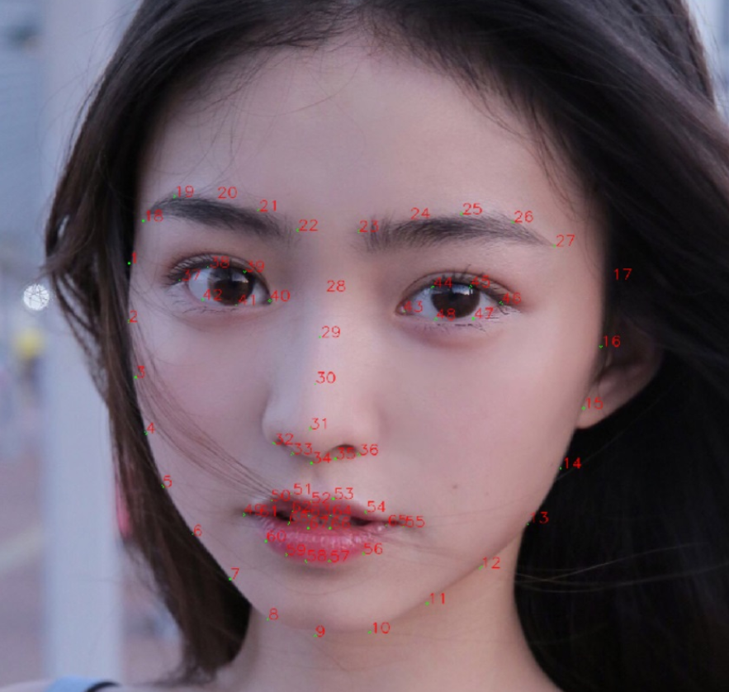
NO.2
作品概述
人脸识别实际上由三个步骤组成
人脸检测：首先会先检测到人脸然后用绘图工具画出包围人脸区域的矩形窗口
特征点的提取：使用预测算子获取得到的人脸区域中的五官的几何点区域，加载的是68特征点的landmark模型
人脸识别：通过ResNet深度残差网络的模型返回人脸特征向量，依次计算两个特征向量的欧式距离，进行匹配。

Slide 13
NO.2
作品概述
美颜模块：
美颜功能实际上就是先检测到人脸，再对人脸进行磨皮处理，主要应用到双边滤波，高反差保留和高斯滤波，最后进行图像融合。具体的算法实现我参考了博客上一篇博文，文章中涉及的是ps技术，而非python代码，但是用python改写后效果是很好的。
人脸计数模块：
人脸计数的前提是能检测到人脸，返回矩阵后，求矩阵或者说数组的长度len()就是人脸的个数了。
瘦脸模块：
当我们用dlib的方法检测到人脸，并提取68个特征点后，就可以进入瘦脸的程序了，本设计中应用的瘦脸算法主要是图像局部平移变形。

Slide 14
NO.3
制作过程

Slide 15
NO.3
制作过程(人脸识别功能)
A
A
加载模型
加载正脸检测器detector、训练好的人脸关键点检测器predictor、#加载训练好的ResNet人脸识别模型facerce
B
B
获得所选图片的特征向量
通过get_vector函数返回128D特征向量，函数中通过人脸检测、关键点提取，将提取后的关键点输入到ResNet模型返回人脸特征向量。
C
C
获得人脸库中每个人脸的特征向量
遍历facelib文件下所有人脸，获得每个人脸的特征向量
D
计算欧式距离并返回识别结果
D
得到两个特征向量后调用return_euclidean_distance函数返回欧式距离，若小于阈值0.4则判定为同一个人，弹出提示框显示识别结果，否则显示对选择图像中的第几个人没有识别结果。

Slide 16
NO.3
制作过程(美颜功能)
A
检测人脸，获得ROI区域
对HighPass层磨皮
B
使用opencv自带的cv2.bilateralFilter进行双边滤波，模糊图像的同时保持边缘锐化。
C
高反差保留的算法
计算公式：HihgPass = HighPass - Src + 128; 通过高反差保留算法可以保留图片的细节信息，特别是对图像中反差比较大的区域，比如人脸中的五官
D
高斯滤波
应用OpenCV中的函数GaussianBlur实现
E
图层混合
图像X和Y，X与Y混合，其计算公式为：Z = X + 2 * Y - 255; 再运用了OpenCV中addWeighted函数计算两个数组（图像阵列）的加权和，得到结果后替换原图的人脸区域

Slide 17
NO.3
制作过程(瘦脸功能)
A
检测人脸，提取68个关键点
B
局部平移算法
应用第4个点到第6个点的距离作为左脸瘦脸距离，第14个点到第16个点的距离作为右脸瘦脸距离。
之后对变形前后的坐标进行双线性插值，得到的rgb像素值作为变形后的像素值。

Slide 18
NO.4
作品展示

Slide 19
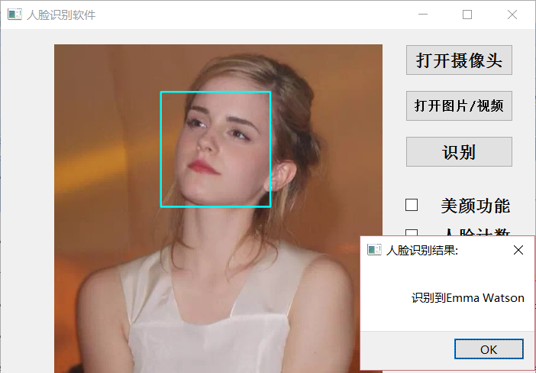
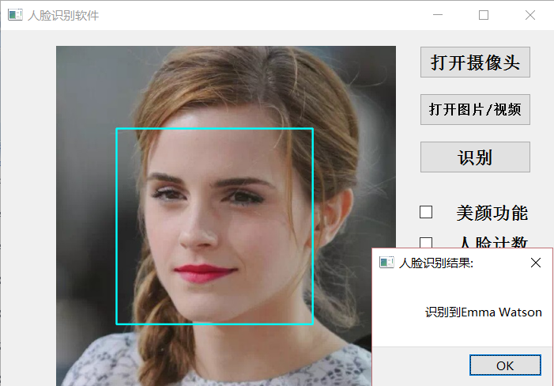
NO.4
作品展示
单人识别

Slide 20
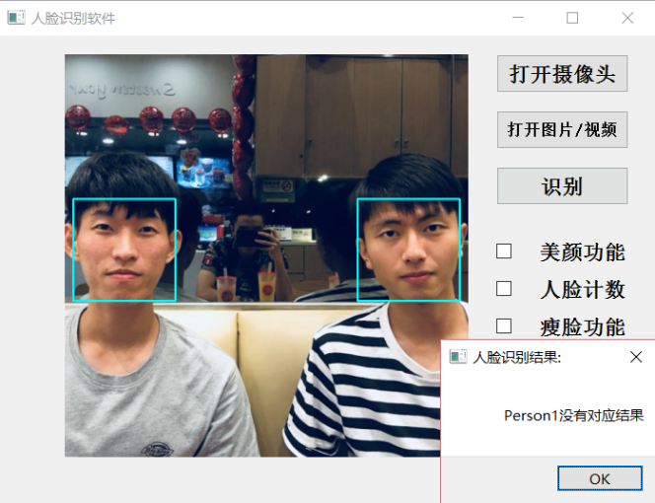
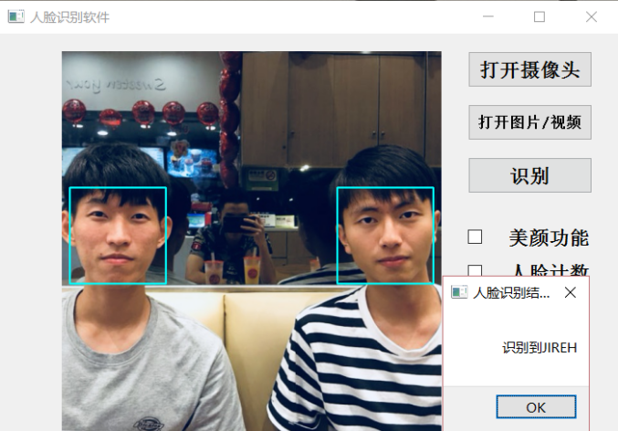
NO.4
作品展示
多人识别

Slide 21
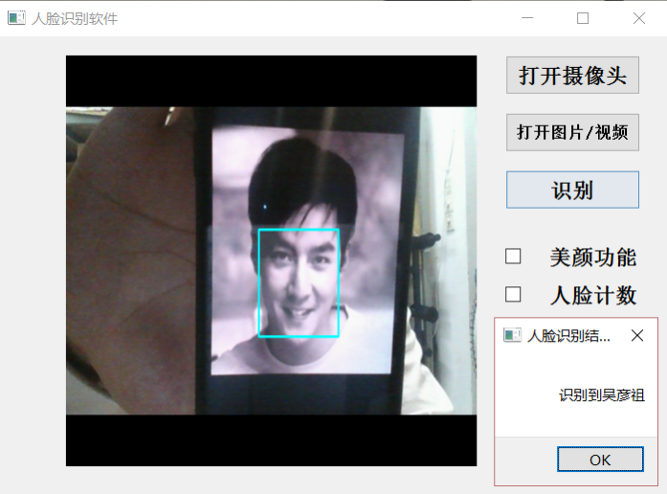
NO.4
作品展示
前置摄像头识别

Slide 22
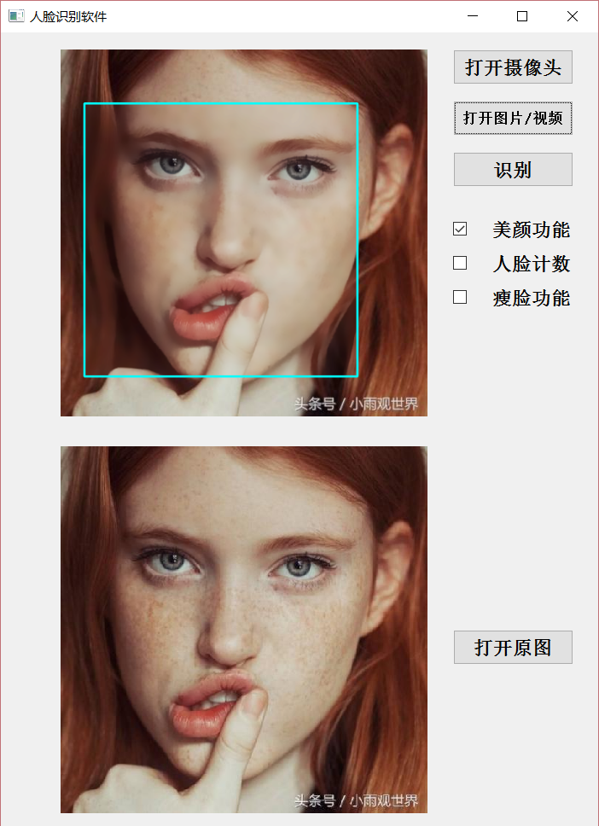
NO.4
作品展示
美颜功能

Slide 23
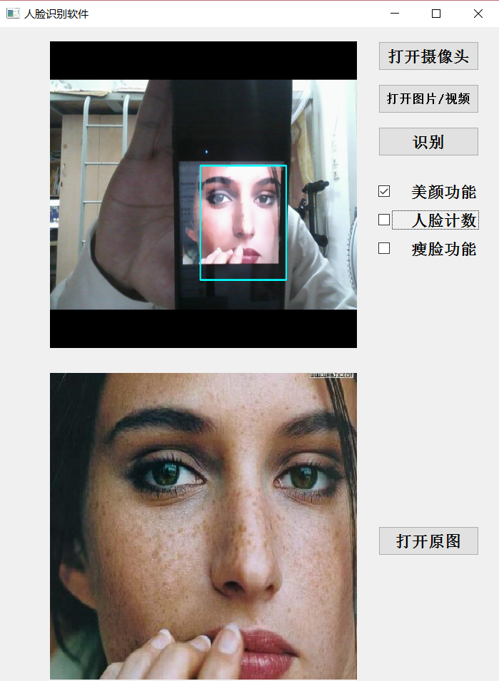
NO.4
作品展示
前置摄像头美颜功能

Slide 24
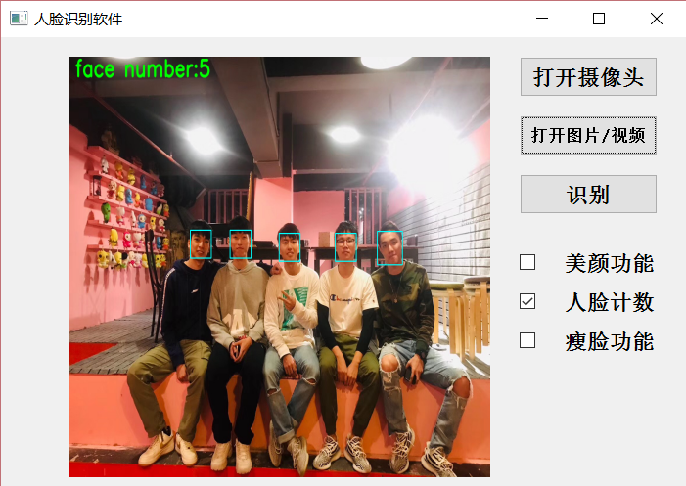
NO.4
作品展示
人脸计数功能

Slide 25
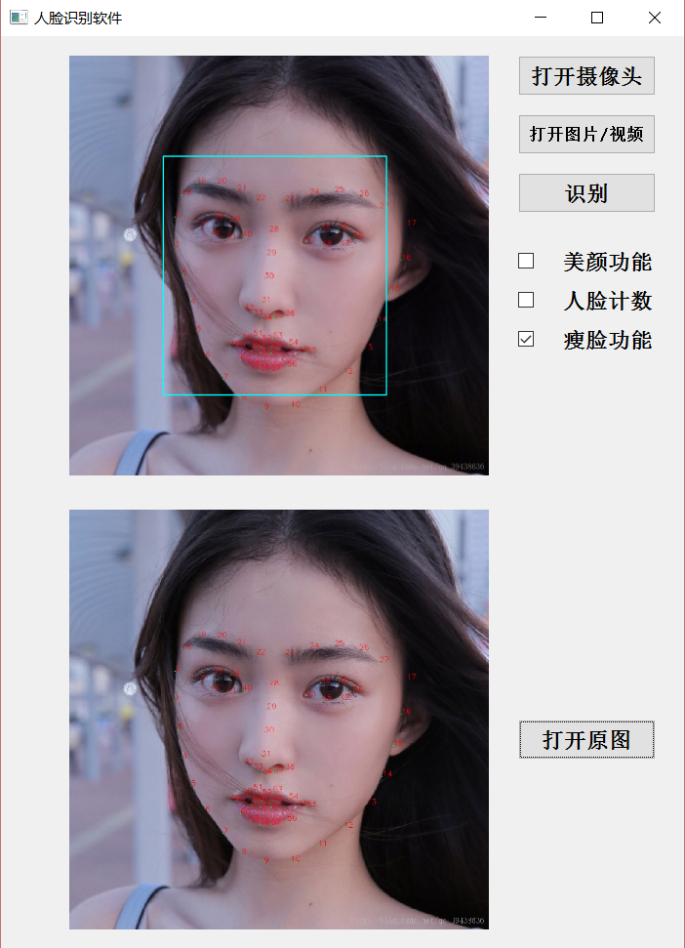
NO.4
作品展示
瘦脸功能

Slide 26
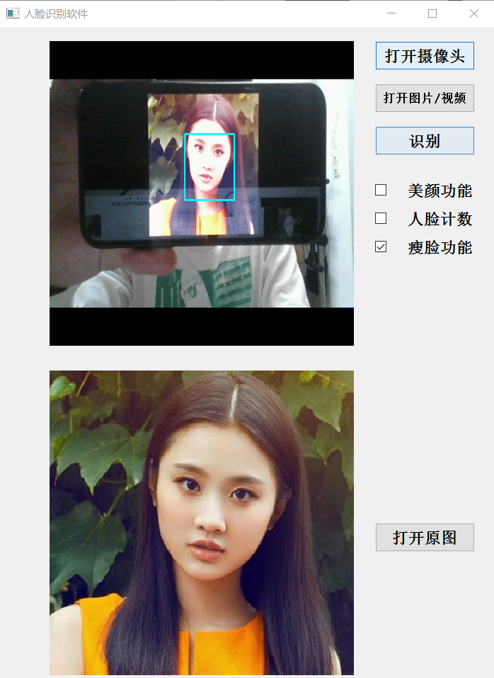
NO.4
作品展示
前置摄像头瘦脸功能

Slide 27
NO.5
总结回顾

Slide 28
NO.5
总结回顾(意义)
A
本设计主要是为了迎合社会的发展、人工智能的需求和人们对美好外在形象的追求，而开发设计的软件。能实现基本的自动人脸识别功能，并且在检测到人脸的前提下能对人脸进行自动的美化、统计和瘦脸处理，因为是自动处理，省去了PS的各种繁琐的步骤。

Slide 29
NO.5
总结回顾(不足之处)
B
尽管听说用已训练好的resnet模型识别的识别率可以达到99.38%，但在测试中仍然会遇到识别不出的情况。还有美颜功能，暂时就只能磨皮，磨皮的同时会降低图像的质量而使图像变得模糊一些，并且有些斑仍然不能彻底的去除。对于瘦脸功能，经过测试发现，这个功能更加适合于原来就脸胖的人，而对于脸本来就很瘦的人，再瘦脸的话可能会出现变形的情况。因此还是有很多不足之处需要改善。

Slide 30
NO.5
总结回顾(收获)
C
通过这次毕业设计，独立的设计出一款软件，我的编程能力和检索能力得到了很好的锻炼，同时阅读了大量关于人脸识别和人脸美化领域的相关知识，能更加熟练的使用python语言，懂得如何使用python语言调用opencv和dlib中各种函数来处理图像，同时对数字图像处理中的一些算法也有深入的学习。
感谢杨志景老师的耐心指导和信任。

Slide 31
学校名称：广东工业大学
指导老师：杨志景
报告人：陈以勒
感谢导师们的聆听
THANK YOU!
《基于Python的人脸识别系统设计与实现》

